Slide 1
SparkSQL

Slide 2
为何要SparkSQL?
回忆之前在mapreduce里做的--祖孙信息挖掘
child parent
------------------
Steven Lucy
Steven Jack
Jone Lucy
Jone Jack
Lucy Mary
Lucy Frank
如果MySQL里有张表（relations)，有child和parent两列，如何查询出祖孙关系？
select A.child as grandchild, B.parent as grandparent
from reations as A inner join relations as B
on A.parent = B.child

Slide 3
为何要SparkSQL?
既然关系模型能够很轻松的解决问题，为何要用大数据技术来写相对复杂的map和reduce程序？--DBMS的处理能力有限
def mapper(line):
child, parent = line.split(' ‘)
print("%s\t-%s" % (child, parent))
print("%s\t+%s" % (parent, child))
def reducer(k, values):
grandparents = []
grandchildren = []
for v in values:
grandparents.append(v[1:]) if v.startswith('-’) \
else grandchildren.append(v[1:])
for i in grandchildren:
for j in grandparents:
print("%s\t%s" % (i, j))

Slide 4
为何要SparkSQL?
如果能够用大数据技术构建表从而对海量数据也使用SQL，你还愿意写mapreduce代码吗？

Slide 5
使用SparkSQL的步骤
构建dataframe
创建表
执行SQL
保存结果

Slide 6
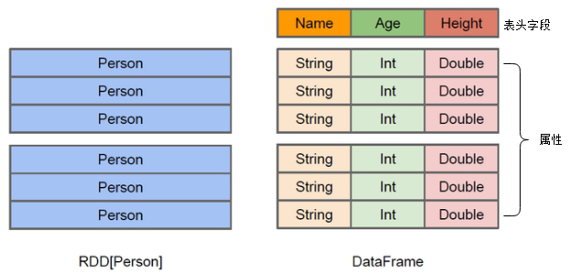
构建DataFrame—方法一：从RDD创建
RDD结构化
map
模式解析
Row
创建DataFrame
sparkSession.
createDataFrame

Slide 7
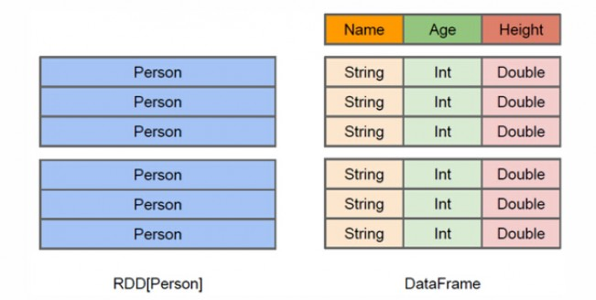
DataFrame概述
DataFrame的推出，让Spark具备了处理大规模结构化数据的能力，不仅比原有的RDD转化方式更加简单易用，而且获得了更高的计算性能
Spark能够轻松实现从MySQL到DataFrame的转化，并且支持SQL查询
图 DataFrame与RDD的区别
RDD是分布式的 Java对象的集合，但是，对象内部结构对于RDD而言却是不可知的
DataFrame是一种以RDD为基础的分布式数据集，提供了详细的结构信息
Notes:
只不过RDD就像一个空旷的屋子，你要找东西要把这个屋子翻遍才能找到。那我们的这个DataFrame相当于在你的屋子里面打上了货架。那你只要告诉他你是在第几个货架的第几个位置，那不就是二维表吗。那就是我们DataFrame就是在RDD基础上加入了列。实际上我们处理数据就像处理二维表一样。

Slide 8
DataFrame的创建
从Spark2.0以上版本开始，Spark使用全新的SparkSession接口来实现其对数据加载、转换、处理等功能。
SparkSession支持从不同的数据源加载数据，并把数据转换成DataFrame，并且支持把DataFrame转换成SQLContext自身中的表，然后使用SQL语句来操作数据。SparkSession亦提供了HiveQL以及其他依赖于Hive的功能的支持
可以通过如下语句创建一个SparkSession对象：
from pyspark import SparkContext,SparkConf
from pyspark.sql import SparkSession
spark = SparkSession.builder.config(conf = SparkConf()).getOrCreate()
交互式环境下，在启动进入pyspark以后，pyspark就默认提供了一个SparkContext对象（名称为sc）和一个SparkSession对象（名称为spark）

Slide 9
DataFrame的创建
在创建DataFrame时，可以使用spark.read操作，从不同类型的文件中加载数据创建DataFrame，例如：
spark.read.text("people.txt")：读取文本文件people.txt创建DataFrame
spark.read.json("people.json")：读取people.json文件创建DataFrame；在读取本地文件或HDFS文件时，要注意给出正确的文件路径
spark.read.parquet(“people.parquet”)：读取people.parquet文件创建DataFrame

Slide 10
DataFrame的创建
或者也可以使用如下格式的语句：
spark.read.format("text").load("people.txt")：读取文本文件people.json创建DataFrame；
spark.read.format("json").load("people.json")：读取JSON文件people.json创建DataFrame；
spark.read.format("parquet").load("people.parquet")：读取Parquet文件people.parquet创建DataFrame。

Slide 11
DataFrame的创建
一个实例
在“/usr/local/spark/examples/src/main/resources/”这个目录下，这个目录下有两个样例数据people.json和people.txt。 people.json文件的内容如下：
{"name":"Michael"}
{"name":"Andy", "age":30}
{"name":"Justin", "age":19}
people.txt文件的内容如下：
Michael, 29
Andy, 30
Justin, 19

Slide 12
DataFrame的创建
>>> df = spark.read.json("file:///usr/local/spark/examples/src/main/resources/people.json")
>>> df.show()
+----+-------+
| age| name|
+----+-------+
|null|Michael|
| 30| Andy|
| 19| Justin|
+----+-------+
Notes:
一、隐式转换介绍
（1） 包括隐式参数、隐式对象、隐式类
（2） scala独有的。
（3） 当调用对象中不存在的方法，系统会扫描上下文和伴对象看是否有implicit方法，如果有隐式方法则调用隐式方法，隐式方法传入原生对象返回包含扩展方法的对象。
(4)原类型和伴生对象都找不到的隐式值，会找手动导入的implicit
Import Spark.implicit._

Slide 13
DataFrame的保存
可以使用spark.write操作，把一个DataFrame保存成不同格式的文件，例如，把一个名称为df的DataFrame保存到不同格式文件中，方法如下：
df.write.text("people.txt")
df.write.json("people.json“)
df.write.parquet("people.parquet“)
或者也可以使用如下格式的语句：
df.write.format("text").save("people.txt")
df.write.format("json").save("people.json")
df.write.format ("parquet").save("people.parquet")

Slide 14
DataFrame的保存
下面从示例文件people.json中创建一个DataFrame，名称为peopleDF，把peopleDF保存到另外一个JSON文件中，然后，再从peopleDF中选取一个列（即name列），把该列数据保存到一个文本文件中
>>> peopleDF = spark.read.format("json").\
... load("file:///usr/local/spark/examples/src/main/resources/people.json")
>>> peopleDF.select("name", "age").write.format("json").\
... save("file:///usr/local/spark/mycode/sparksql/newpeople.json")
>>> peopleDF.select("name").write.format("text").\
... save("file:///usr/local/spark/mycode/sparksql/newpeople.txt")
会新生成一个名称为newpeople.json的目录（不是文件）和一个名称为newpeople.txt的目录（不是文件）
part-00000-3db90180-ec7c-4291-ad05-df8e45c77f4d.json
_SUCCESS

Slide 15

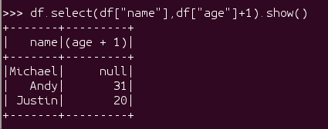
DataFrame的常用操作
可以执行一些常用的DataFrame操作
>>> df=spark.read.json(“people.json”)
printSchema()
select()

Slide 16
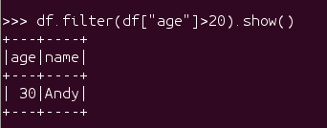
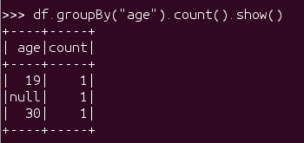
DataFrame的常用操作
filter()
groupBy()

Slide 17
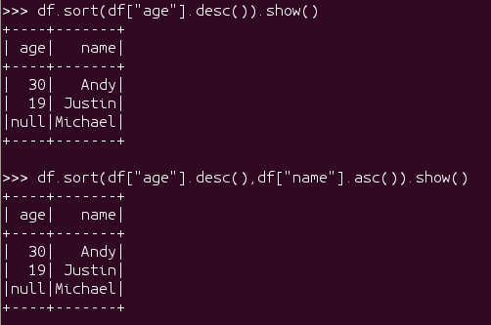
DataFrame的常用操作
sort()

Slide 18
从RDD转换得到DataFrame
5.6.1 利用反射机制推断RDD模式
5.6.2 使用编程方式定义RDD模式
Notes:
Spark官网提供了两种方法来实现从RDD转换得到DataFrame
第一种方法是，利用反射来推断包含特定类型对象的RDD的schema，适用对已知数据结构的RDD转换
第二种方法是，使用编程接口，构造一个schema并将其应用在已知的RDD上

Slide 19
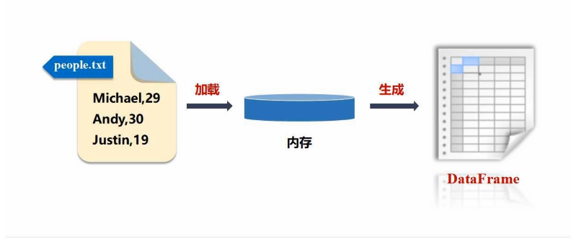
利用反射机制推断RDD模式
在“/usr/local/spark/examples/src/main/resources/”目录下，有个Spark安装时自带的样例数据people.txt，其内容如下：
Michael, 29
Andy, 30
Justin, 19
现在要把people.txt加载到内存中生成一个DataFrame，并查询其中的数据

Slide 20
利用反射机制推断RDD模式
>>> from pyspark.sql import Row
>>> people = spark.sparkContext.\
... textFile("file:///usr/local/spark/examples/src/main/resources/people.txt").\
... map(lambda line: line.split(",")).\
... map(lambda p: Row(name=p[0], age=int(p[1])))
>>> schemaPeople = spark.createDataFrame(people)
#必须注册为临时表才能供下面的查询使用
>>> schemaPeople.createOrReplaceTempView("people")
>>> personsDF = spark.sql("select name,age from people where age > 20")
#DataFrame中的每个元素都是一行记录，包含name和age两个字段，分别用p.name和p.age来获取值
>>> personsRDD=personsDF.rdd.map(lambda p:"Name: "+p.name+ ","+"Age: "+str(p.age))
>>> personsRDD.foreach(print)
Name: Michael,Age: 29
Name: Andy,Age: 30

Slide 21
利用反射机制推断RDD模式

Slide 22
使用编程方式定义RDD模式
当无法提前获知数据结构时，就需要采用编程方式定义RDD模式。
比如，现在需要通过编程方式把people.txt加载进来生成DataFrame，并完成SQL查询。
图 通过编程方式定义RDD模式的实现过程

Slide 23
使用编程方式定义RDD模式
>>> from pyspark.sql.types import *
>>> from pyspark.sql import Row
#下面生成“表头”
>>> schemaString = "name age"
>>> fields = [StructField(field_name, StringType(), True) for field_name in schemaString.split(" ")]
>>> schema = StructType(fields)
#下面生成“表中的记录”
>>> lines = spark.sparkContext.\
... textFile("file:///usr/local/spark/examples/src/main/resources/people.txt")
>>> parts = lines.map(lambda x: x.split(","))
>>> people = parts.map(lambda p: Row(p[0], p[1].strip()))
#下面把“表头”和“表中的记录”拼装在一起
>>> schemaPeople = spark.createDataFrame(people, schema)
剩余代码见下一页

Slide 24
使用编程方式定义RDD模式

Slide 25
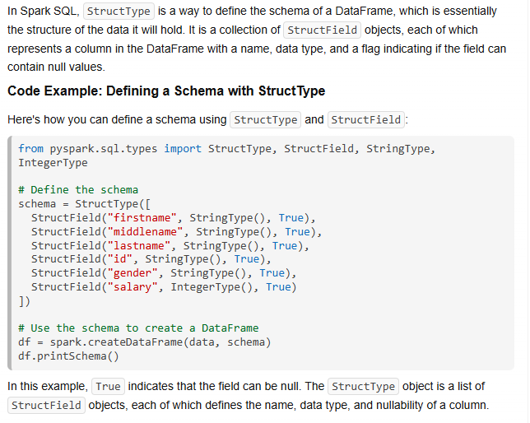

Slide 26
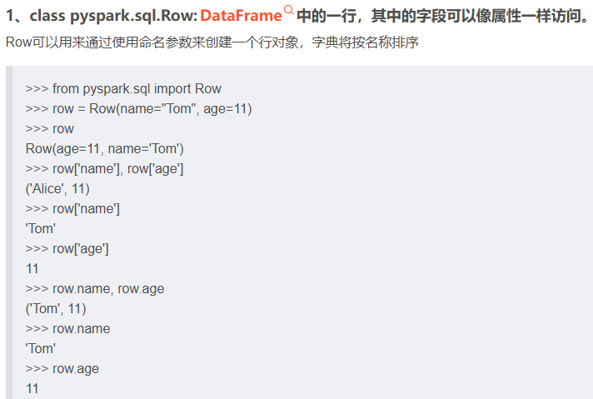

Slide 27
使用编程方式定义RDD模式
#注册一个临时表供下面查询使用
>>> schemaPeople.createOrReplaceTempView("people")
>>> results = spark.sql("SELECT name,age FROM people")
>>> results.show()
+-------+---+
| name|age|
+-------+---+
|Michael| 29|
| Andy| 30|
| Justin| 19|
+-------+---+

Slide 28
构建DataFrame：从RDD创建 —例：词频统计
from pyspark.sql import SparkSession
from pyspark.sql import Row
spark = SparkSession.builder.appName("wordCount") .getOrCreate()
sc = spark.sparkContext
# 1. rdd结构化
rdd = sc.textFile("/root/words.txt") \
.flatMap(lambda x:x.strip().lower().encode("utf-8").split(" ")) \
.map(lambda x: (x, 1))
# 2.指定RDD的模式
words = rdd.map(lambda x: Row(word=x[0], counts=int(x[1])))
# 3.创建dataFrame
words_df = spark.createDataFrame(words)
words_df.createOrReplaceTempView("words_table")
result = spark.sql("select word, sum(counts) as cnt from words_table group by word order by cnt desc")
result.show(3)

Slide 29
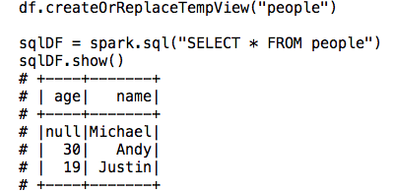
构建DataFrame：从带结构文件创建 ——例：Json文件
{"name":"Michael"}
{"name":"Andy", "age":30}
{"name":"Justin", "age":19}
可从csv,json,parquet等多种带模式的文件创建dataframe
from pyspark.sql import SparkSession
spark = SparkSession.builder.appName("grandparent") .getOrCreate()
# .创建dataFrame
df =spark.read.json("examples/src/main/resources/people.json")
df.createOrReplaceTempView("people")
sqlDF = spark.sql("SELECT * FROM people")
sqlDF.show()

Slide 30
构建DataFrame：从其他数据源
可以从Hive，mysql, jdbc等结构化数据源加载数据构建dataframe
具体方法请参见spark官网（http://spark.apache.org/sql/）。

Slide 31
从dataframe创建表
dataFrame.createOrReplaceTempView:
仅在当前session内有效
dataFrame.createGlobalTempView
在整个spark运行期间均有效，可跨session访问
from pyspark.sql import SparkSession
spark = SparkSession.builder.appName("grandparent") .getOrCreate()
# .创建dataFrame
df =spark.read.json("examples/src/main/resources/people.json")
df.createGlobalTempView("people")
sqlDF = spark.newsession().sql("SELECT * FROM people")
sqlDF.show()

Slide 32
使用聚合函数
内置聚合函数：
min, max, count, countDistinct, first, last, sum, sumDistinct, avg
数学函数：
总体/样本 方差，标准差
var_pop, var_samp, stddev_pop, stddev_samp skewness, kurtosis,
偏度，峰度
corr, covar_samp, covar_pop,

Slide 33

使用自定义函数（5-5出租车轨迹分析）
注册的函数对象
注册的函数名
sparkSession.udf.register(“function_title”, function)
spark = SparkSession.builder.master("local").appName("demo").getOrCreate()
spark.udf.register("timeLen", lambda x: [
(len(eval(x)) - 1) * 15 if len(eval(x)) > 0 else 0
]) # 函数返回值为列表
“timeLen” : ---自定义函数名称；
lambda x: {
(len(eval(x)) - 1) * 15 if len(eval(x)) > 0 else 0
} ---- 函数的定义
eval:去掉字符串的引号：”[[1,2],[2,6]]” ------>[[1,2],[2,6]]
def Duration(x):
du = len(eval(x))
return [(du-1)*15 if du>0 else 0]
spark.udf.register(“timeLen”, Duration)

Slide 34
执行SQl查询
spark的SQL有一些限制，例如不支持子查询，不支持集合操作，不支持索引，不支持limit,……
详见：http://spark.apache.org/docs/latest/sql-ref-ansi-compliance.html

Slide 35
保存查询结果
显示查询结果
dataFrame.show()
保存为文件
dataFrame.save(path=None, format=None, mode=None, partitionBy=None, **options)
dataFrame.write.mode( ).format( ).save( )
mode
append: Append contents of this DataFrame to existing data.
overwrite: Overwrite existing data.
error or errorifexists: Throw an exception if data already exists.
ignore: Silently ignore this operation if data already exists.
foramt
csv
json

Slide 36
实例分析
用SparkSQL实现词频统计；
思路：
将单词预处理
结构化RDD
解析RDD为数据集
根据数据集创建临时表；
对临时表执行聚合查询。
用SparkSQL挖掘祖孙关系
思路：
对表进行自连接

Slide 37
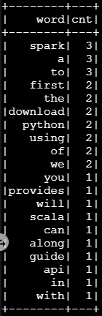
SparkSQL---词频统计
from pyspark.sql import SparkSession
from pyspark.sql import Row
spark = SparkSession.builder.master("local") \
.appName("word_coutn").getOrCreate()
rdd = spark.sparkContext.textFile("/root/input") \
.map(lambda x: x.replace(".", " ").replace(",", " ").lower()) \
.flatMap(lambda x: x.split())
words = rdd.map(lambda x:Row(word=x))
df = spark.createDataFrame(words)
df.createOrReplaceTempView("words_table")
result = spark.sql(“select word, count(word) as cnt \
from words_table group by word order by cnt desc")
result.show()
预处理
结构化RDD
解析为数据集
生成临时表
执行查询

Slide 38
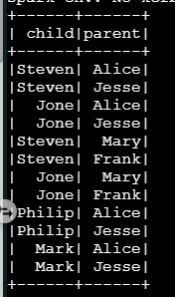
SparkSQL---祖孙关系挖掘
from pyspark.sql import SparkSession, Row
spark = SparkSession.builder.master("local") \
.appName("grand") .getOrCreate()
rdd = spark.sparkContext.textFile("gc.txt") \
.filter(lambda x: not x.startswith("child")) \
.map(lambda x: x.split())
relations = rdd.map(lambda x: Row(child=x[0], parent=x[1]))
df = spark.createDataFrame(relations)
df.createOrReplaceTempView("relations")
result = spark.sql("select c.child, p.parent \
from relations c inner join relations p \
on c.parent=p.child")
result.show()
预处理
结构化RDD
解析为数据集
生成临时表
执行查询

Slide 39
附：5-8第2关中的正则表达式函数
从字符串中提取符合条件的字符 regexp_extract( )
使用正则表达式替换字符串： regexp_replace( )
regexp_ext\fract(e: Column, exp: String, groupIdx: Int)
regexp_replace(e: Column, pattern: String, replacement: String)

